Slide 1
BASELINE
Criteri, norme e requisiti di base per accedere ai finanziamenti della PAC

Slide 2
PRIMA SESSIONE: FERTILIZZANTI
A cura di:
Dr. Paolo Tosi
Consulente SIN per la condizionalità a livello di coordinamento degli Organismi Pagatori e supporto al MiPAAF

Slide 3
FERTILIZZANTI
Stoccaggio in impianti adeguati
Registrazione delle operazioni di fertilizzazione azotata
Divieti e limiti spaziali nell’uso degli effluenti
Massimo apporto azotato (170 kg/ha/anno)
Obblighi amministrativi (Comunicazione e PUA, AIA)
NITRATI
DA EFFLUENTI
IN
ZVN
(CGO 1)

Slide 4
Controlli 1 Analisi consistenza territoriale

Slide 5
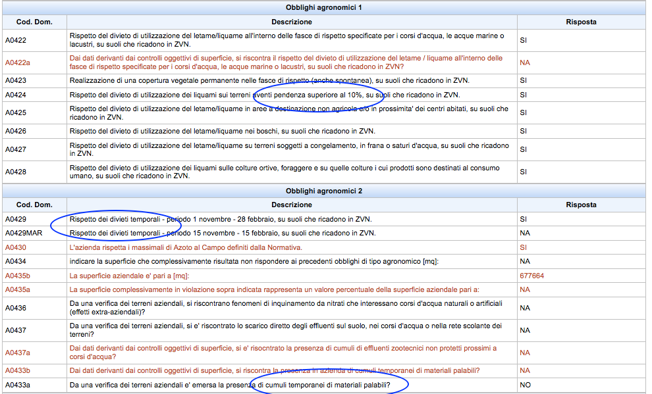
Controlli 2 Obblighi agronomici

Slide 6
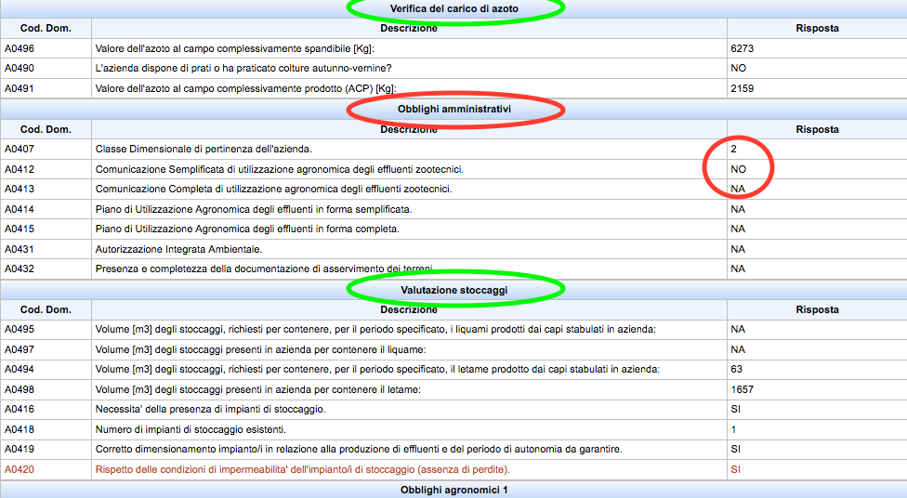
Controlli 3 Controllo N amministrativo stoccaggi

Slide 7
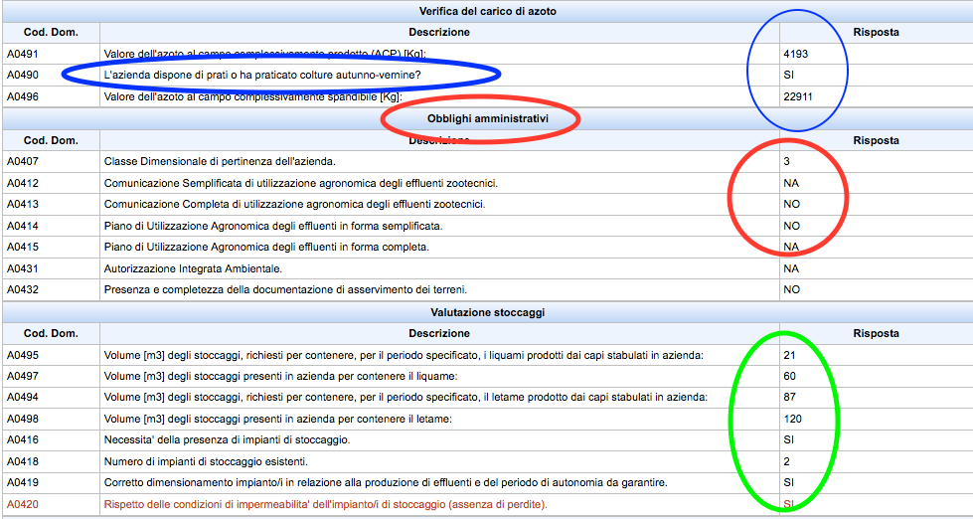
Controlli 4 Controllo N amministrativo stoccaggi 2

Slide 8
Controlli 5 Specificità regionali

Slide 9
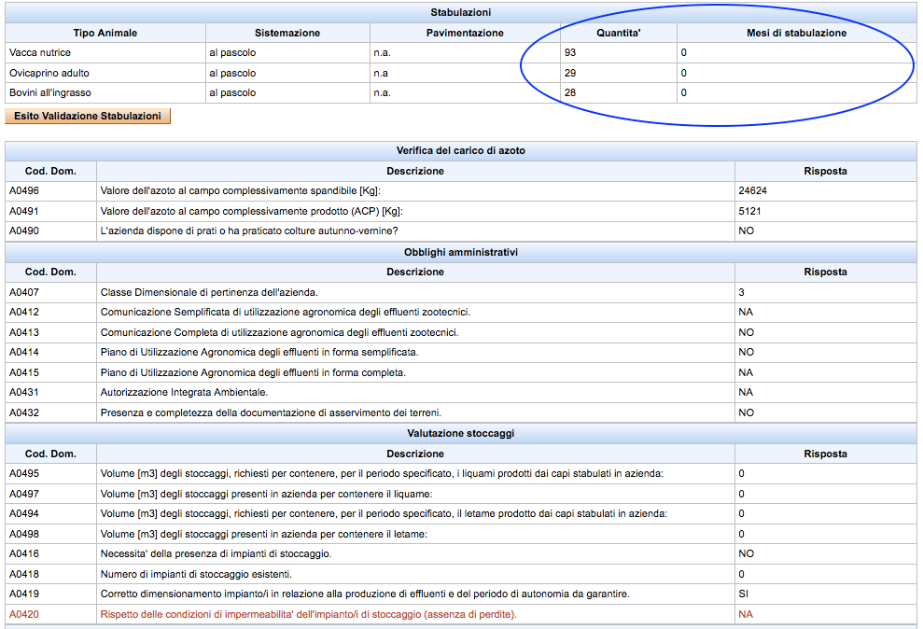
Controlli 6 Allevamenti allo stato brado

Slide 10
FERTILIZZANTI
Registrazione delle operazioni di fertilizzazione azotata
Massimo apporto azotato (340 kg/ha/anno)
Stessi Impegni previsti per le ZVN (CGO 1)
AZOTO,
FOSFORO
IN
ZO
(RM Fert)
ECCETTO

